Slide 1




TRƯỜNG THCS CHU VĂN AN
TIN HỌC 6
TIN HỌC 6
Giáo viên: Phạm Bá Binh

Slide 2

NỘI QUY
NỘI QUY

Slide 3
MỘT SỐ ỨNG DỤNG
Email
Google Classroom
Google Doc/Sheet/Slide/Site…
Classpoint
Quizizz, Kahoot, …
Padlet, whiteboard

Slide 4
Tiết 1, 2
Bài 1: THÔNG TIN VÀ DỮ LIỆU
Bài 1: THÔNG TIN VÀ DỮ LIỆU
1. Thông tin và dữ liệu

Slide 5



  BÀI 1: THÔNG TIN VÀ DỮ LIỆU
Trong cuộc sống hằng ngày em nhìn/nghe thấy những gì xung quanh?
Con số, dòng chữ, những hình ảnh trong sách, nghe tiếng chim hót, tiếng xe cộ trên đường, …

Slide 6
  BÀI 1: THÔNG TIN VÀ DỮ LIỆU
Tất cả những gì em thấy ở xung quanh mình được bộ phận nào thu nhận, bộ phận nào xử lý và sau đó chúng trở thành những gì?
Các giác quan thu nhận, não xử lý để trở thành những hiểu biết của chúng ta.

Slide 7
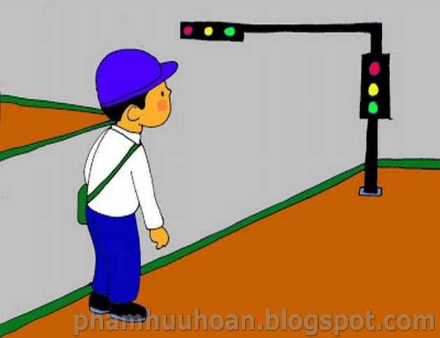
Thấy gì? Biết gì?
Minh đã thấy những gì và biết được điều gì?
(SGK trang 5)
* Minh thấy đèn xanh và các xe chiều đèn đỏ đã dừng lại.
* Minh biết qua đường.

Slide 8
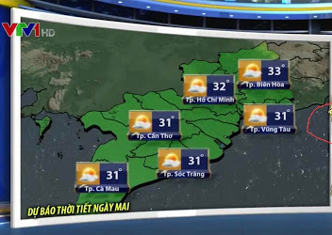
Thấy gì? Biết gì?
Bạn An xem dự báo thời tiết trên ti vi, bạn An thấy những gì, biết được điều gì?
An thấy số, hình ảnh,..
An biết ngày mai nắng hay mưa

Slide 9
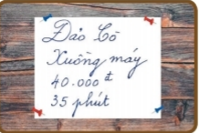
Thấy gì? Biết gì?
Hình bên có những gì, và cho ta biết gì?
Hình trên có chữ, số.
Biết đi đến địa điểm du lịch

Slide 10

 | Thấy gì | Biết gì | Ở đâu
(DỮ LIỆU)
(THÔNG TIN)
(VẬT MANG TIN)
1 | Minh thấy đèn giao thông chuyển màu xanh | Minh biết có thể đi qua đường | Đèn giao thông
2 | An thấy được các con số, hình ảnh,… trên tivi | An biết mai trời nắng | Tivi (Dự báo thời tiết)
3 | Hình ảnh tấm biển bên trên có ghi chữ, số | Đi đến địa điểm du lịch | Tấm bảng

Slide 11
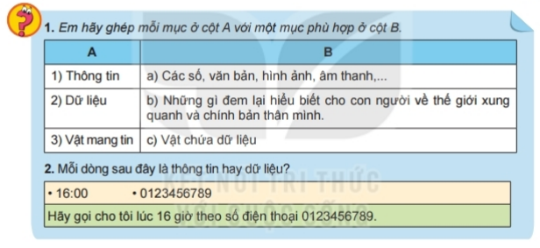


Slide 13
  BÀI 1: THÔNG TIN VÀ DỮ LIỆU
Thông tin và dữ liệu:
Thông tin là những gì đem lại hiểu biết cho cho con người về thế giới xung quanh và về chính bản thân mình.
Thông tin sau khi được ghi lên vật mang tin trở thành dữ liệu.
Dữ liệu được thể hiện dưới dạng những con số, văn bản, hình ảnh và âm thanh.
- Vật mang tin là phương tiện được dùng để lưu trữ và truyền tải thông tin.
Ví dụ: giấy viết, đĩa CD, thẻ nhớ, ….

Slide 14

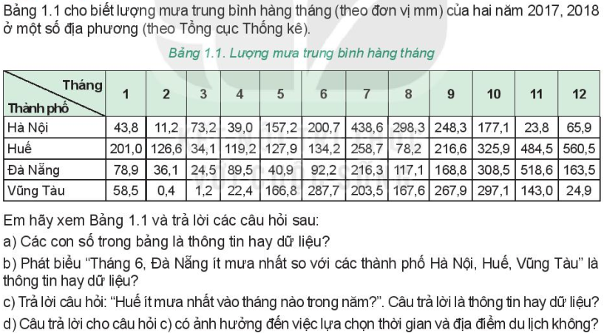
LUYỆN TẬP

Slide 15

THANK YOU

